Slide 1
難民問題

Slide 2
難民とは
1951年「難民の地位に関する条約」
「人種、宗教、国籍、政治的意見やまたは特定の社会集団に属するなどの理由で、自国にいると迫害を受けるかあるいは迫害を受ける恐れがあるために他国に逃れた」人々
武力衝突や人権侵害などによる難民も現在では含む

Slide 3
昨年からの難民の増加
20150810 中東、アフリカからフェンス設置控え、難民殺到と報道
20150821 マケドニアで、殺到する難民に、警察が催涙弾を発砲。23日には通過させた。
20150822 リジアから逃れてきた難民、4400人を、イタリアが救助。
20150902 ギリシャに、難民23000人が到着と報道
20150905 ハンガリーの駅にいた難民、徒歩で移動を開始。
20150906 ドイツに難民続々到着。2万人。
20150916 ハンガリー南部で、治安部隊が、難民と衝突、。

Slide 4
当初のＥＵの対応１
20150901 ドイツ難民受け入れに意欲と報道
20150904 ルクセンブルクで、ドイツ、ハンガリー、オーストリアの首相が難民受け入れで、協議
20150905 ドイツとオーストリアはハンガリーでの登録なしの難民受け入れると決めた。
20150906 ハンガリー首相、ドイツとオーストリアの首相に、国境閉鎖を要求
20150907 フランスオランド大統領、難民で国際会議を提唱。アジアもの対象と主張。

Slide 5
ＥＵの対応２
20150922 EU外相会議、16万人の受け入れ分担割り当決める
20151002 クロアチアとセルビアが報復合戦が再燃と報道
20151019 スロベニアにシリア難民移送と、スロベニア内務省がクロアチア非難。
20151025 難民受入れ一時的施設（10万人分）設置合意
20151027 オーストリアが流入規制。特別な構造物を計画
20151029 ドイツで、難民への極右の襲撃放火の頻発
20160318 EUとトルコは、ギリシャにいる違法な移民をトルコに強制送還決定。同数のシリア難民をEUが受け入れ、EUはトルコに30億ユーロ支援、トルコにビザ免除。

Slide 6
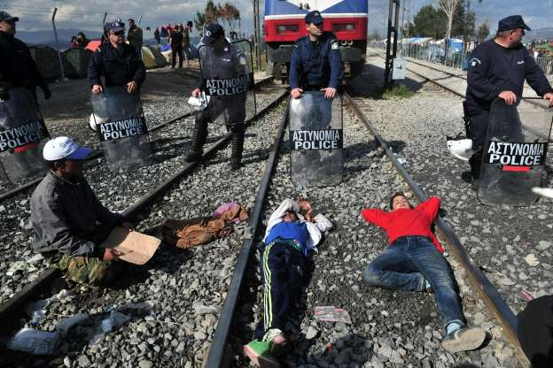
EU大統領「経済移民は来るな」

Slide 7
他の国々の対応
イギリス５年で２万人受入れ表明（９．７）
アメリカ１万人受入れ表明。ただし国内から批判（９．１０）
カナダ、イスラム戦闘員の流入を恐れて消極的（９．１０）
北欧諸国、審査の厳格化（２０１６．２．１６）
湾岸諸国消極的
日本、経済援助で対応

Slide 8
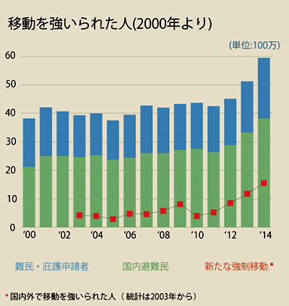
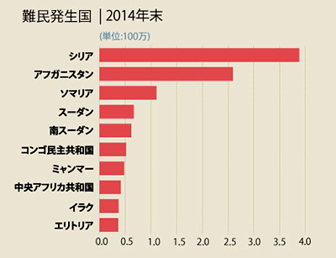
難民数1

Slide 9
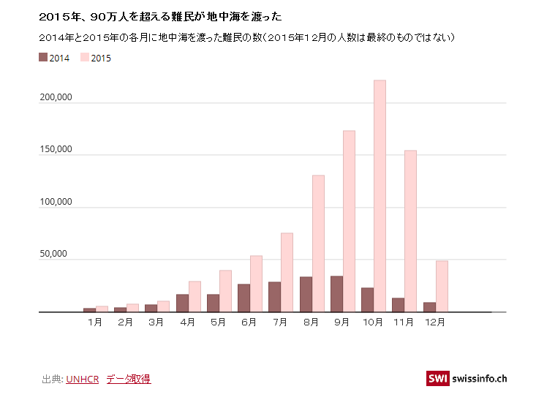

Slide 10
難民数2
2014年の新たな避難民 1390万人
国連難民高等弁務官の支援対象5490万人
無国籍者 1000万人
途上国における庇護提供 86％
受け入れ国トップ5 トルコ(159万)、パキスタン(151万)、レバノン(115万)、イラン(98万)、エチオピア(66万)

Slide 11
難民数3
難民発生国トップ3 シリア(338万)、アフガニスタン(259万)、ソマリア(111万)
2014年帰還 12万6800人
2014年、第三国定住10万3800人(アメリカが7割)
庇護申請 170万
保護者のいない子ども 3万4300人
18歳未満 51％

Slide 12
シェンゲン協定
シェンゲン協定とは、 ベルギー、フランス、ルクセンブルク、オランダ、西ドイツの5か国が1985年6月14日にルクセンブルクのシェンゲンで署名したもので、年後に署名されたシェンゲン協定施行協定はシェンゲン協定を補足し、協定参加国の間での国境検査を撤廃することを規定していた。現在ではＥＵ加盟国の義務となっている。（ただし、アイルランドやイギリスなどの島国は国境検査を行うことが認められている。）
事実上形骸化している。

Slide 13
ノン・ルフールマンの原則
第33条【追放及び送還の禁止】
1 締約国は、難民を、いかなる方法によっても、人種、宗教、国籍もしくは特定の社会的集団の構成員であることまたは政治的意見のためにその生命または自由が脅威にさらされるおそれのある領域の国境へ追放しまたは送還してはならない。
2 締約国にいる難民であって、当該締約国の安全にとって危険であると認めるに足りる相当な理由がある者または特に重大な犯罪について有罪の判決が確定し当該締約国の社会にとって危険な存在となった者は、1の規定による利益の享受を要求することができない。

Slide 14
ダブリン条約
条約加盟国(ヨーロッパの国)間では庇護申請者が最初に「滞在」し難民申請をした国が、 その申立てについて責任を持って審査する。
ドイツやオーストリアは、難民積極受入れの政策時には、この原則に拘らなかったが、否定的になったときに、厳格適用を主張するようになった。
ギリシャ、イタリア、ハンガリーなどの負担が大きくなる。

Slide 15
何故大量の難民が２０１５年に発生したか
2015.6、マケドニアが難民を阻止していたのを3日間内での通過を前提に、入国許可(人権団体要請)
2013.10 難民船がイタリア沖で沈没→警備→2015、EUが費用負担拒否(難民増加に難色)→沈没報道の増加→人道的配慮の国際世論
2015、トルコのエルドアンの党が総選挙で敗北。方針転換。対アサド、対クルド人のためのIS放置策から対決姿勢へ。→トルコ内でISによるテロが起きるようになる。

Slide 16
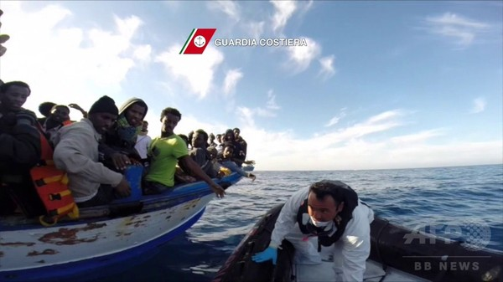

Slide 17
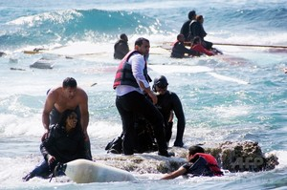
4月20日、ギリシャ・ロードス島で転覆した船に乗っていた難民の女性を救助する地元住民と救助隊員ら。船には転覆時に80人以上が乗っており、子供1人を含む少なくとも3人が死亡した

Slide 18
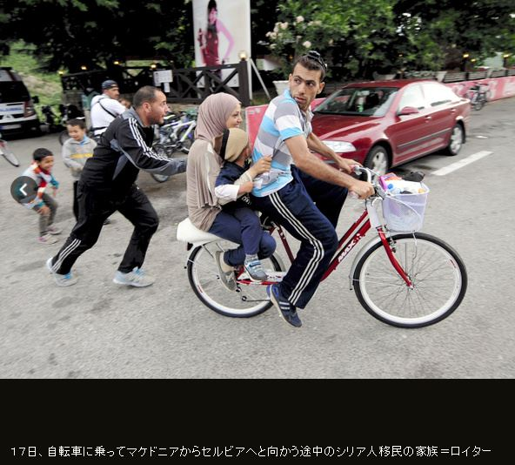

Slide 19
何故ＥＵは当初受入れに積極的だったか
人道的措置をとることで、国際的支持を受ける
9月2日、トルコのビーチで、シリアから亡くなった3歳の子の写真
労働力を求める経済的に余力のある国家（ドイツ・北欧）
  難民は資力と能力と意欲のある者が多い。
  本当に貧しい者は難民になることはできない。

Slide 20
ＥＵの政策転換(二つの段階)
1 あまりに急激な増加と、難民受入れの負担に対する国民の非難
2 移民・難民によるテロ、暴行事件
  パリ・ベルギーでのテロ
    イスラム教徒のテロに対する忌避感情
    イスラム国がテロを指示しており、そのために難民に紛れていると宣伝
  ドイツのケルンにおけるドイツ人女性に対する集団暴行事件（犯人に難民が含まれていた。）→最も難民受入れに積極的だったドイツ首相メルケルの姿勢が変化、抑制政策に転換

Slide 22
パリのテロ事件
2015.11.13 パリのレストランとコンサートホールで自爆テロと銃乱射によるテロ事件
被害の死亡130人。負傷者352名。
実行犯の中にイスラム国リーダー格と、難民とともに入国した者がいた。
オランダ大統領やヴァルス首相がイスラム過激派との戦争を宣言した。(写真)

Slide 23
ケルンの暴行事件
2015年12月31日から2016年1月1日、ケルン中央駅とケルン大聖堂前の広場で主にアラブ人・北アフリカ人1,000名によるドイツ人女性に対する集団性的暴行・強盗事件。被害届が516件（1月10日)900(1月末)。広場にいる人に花火を撃ち込みボトルを投げ込むなどの犯行も。
数名が逮捕され、中に難民キャンプにいる者がいた。(ビデオ)

Slide 24
ベルギーテロ
2016.3.22 ベルギーの首都ブリュッセルで、空港と地下鉄駅で起きた連続自爆テロ
２度の爆発が起きた空港では１４人、地下鉄駅で２０人が死亡、計２００人以上が負傷。
過激派組織「イスラム国」（ＩＳ）関連のニュースサイト「アーマク通信」がＩＳの関与を報じた。事実上の犯行声明。(写真)

Slide 25
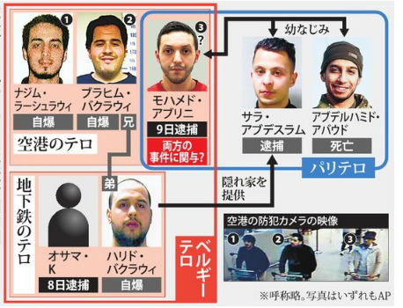

Slide 26
日本の受け入れ数
昭和53年から受け入れが終了した平成17年末までのインドシナ難民定住受入れ数は11,319人
  ボート・ピープル 3,536人（31％）
  海外キャンプ滞在者 4,372人（41％）
  合法出国者（ODP） 2,669人（21％）
  元留学生など 742人（7％）

Slide 27
世界難民の日 ロヒンギャ難民が都内でデモ
国連が定める「世界難民の日」にあたる２０日、日本に逃れてきたミャンマーの少数民族ロヒンギャの難民などが、ロヒンギャの人たちを巡る問題解決に向けた支援を求めて都内でデモ行進を行いました。
デモ行進したのは、ミャンマーでの抑圧を逃れ難民となって日本で暮らしているミャンマーの少数民族、ロヒンギャの人たちなどおよそ４０人です。

Slide 28
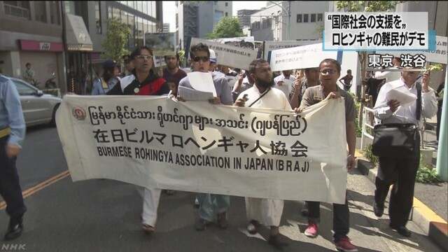
先月以降、ミャンマーの周辺国の沖合に相次いで密航船で漂着したり、タイとマレーシアの国境地帯で多数の遺体が見つかったりして、人身売買の実態が明らかになっています。
この問題を巡って、先月にはタイで国際会議が開かれましたが、ミャンマー政府は、ロヒンギャの人たちを隣国のバングラデシュからの不法移民だとして自国民とは認めない立場で、問題の解決は容易ではありません。

Slide 29
難民問題の難しさ
先進国は移民の受け入れで、外国人導入に飽和感がある。移民排斥風潮が欧米で強化
難民出現の背景には、植民地と独立時の西欧の意図的な謀略→地域紛争
現在でも意図的に混乱を創出させている
日本は、そうした難民創出の要因とは比較的無縁→難民受け入れへの消極姿勢

